Slide 1
Пәні: Алгебра және анализ бастамалары
Сынып: 10
Тоқсан: ⅠⅠⅠ
Құрастырушы аты-жөні:

Slide 2


Сабақтың тақырыбы:
Шектерді табу
Оқу мақсаты:
10.4.1.14 - шектерді есептеуде $\frac{0}{0};\frac{∞}{∞}$ және $∞−∞$ түріндегі анықталмағандықтарды ашу әдістерін қолдану;
Сабақ мақсаты:
есептер шығаруда ортақ көбейткішті жақша сыртына шығару,топтастыру,ортақ бөлімге келтіру, ықшамдау және
т.б оңтайлы әдістерді қолдану арқылы өрнекті түрлендіріп шектерді есептеу.

Slide 3
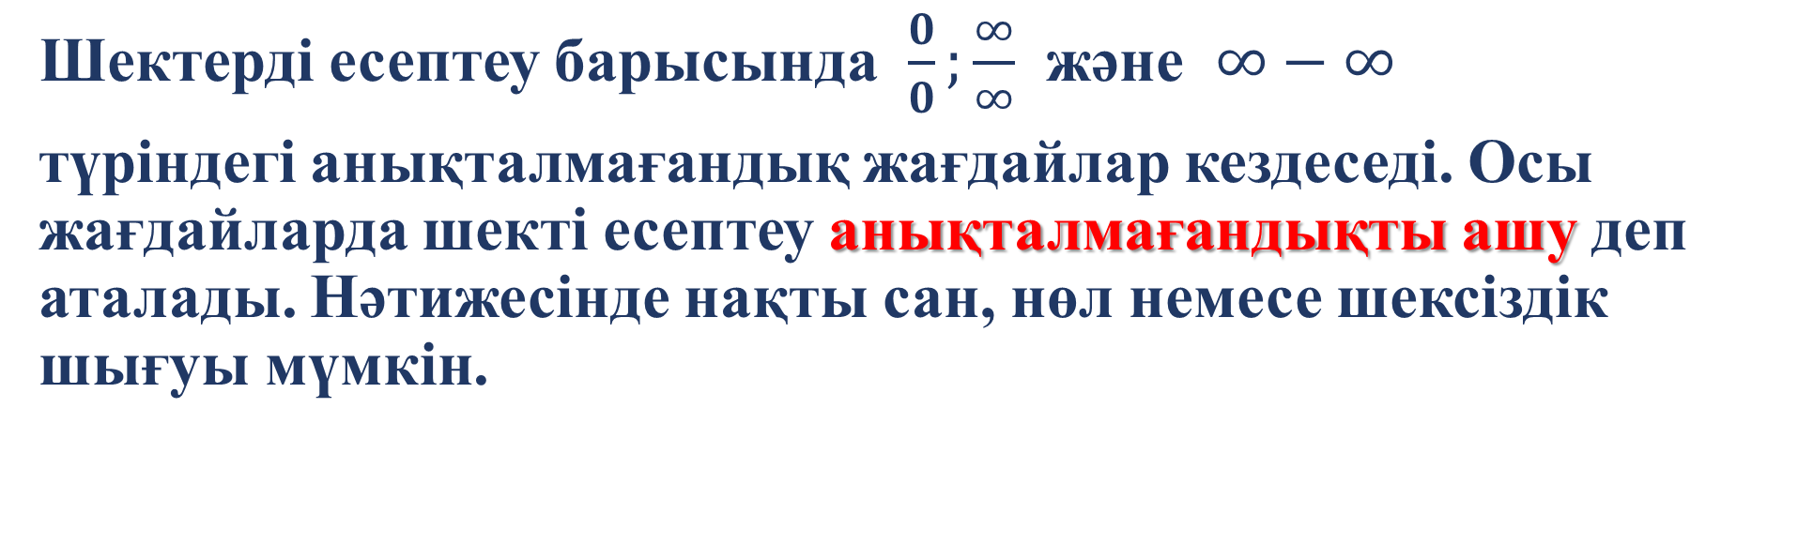
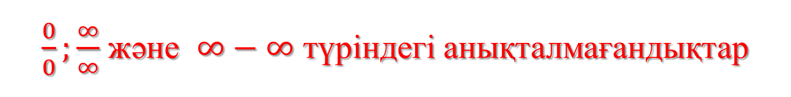
$\frac{0}{0};\frac{∞}{∞}$ және $∞−∞$ түріндегі анықталмағандықтар
Шектерді есептеу барысында $\frac{0}{0};\frac{∞}{∞}$ және $∞−∞$
түріндегі анықталмағандық жағдайлар кездеседі. Осы жағдайларда шекті есептеу анықталмағандықты ашу деп аталады. Нәтижесінде нақты сан, нөл немесе шексіздік шығуы мүмкін.

Slide 4
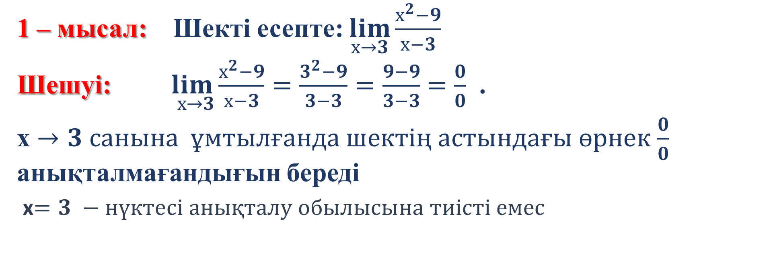

Шектерді есептеуде $\frac{0}{0}$түріндегі анықталмағандықты ашу әдістері
1 – мысал: Шекті есепте: $\lim_{х→3}{\frac{х^{2}−9}{х−3}}$
Шешуі: $\lim_{ х→3}{\frac{х^{2}−9}{х−3}}=\frac{3^{2}−9}{3−3}=\frac{9−9}{3−3}$ $=\frac{0}{0}$ .
х $→3 санына ұмтылғанда шектің астындағы өрнек$ $\frac{0}{0}$ анықталмағандығын береді
х$=3 −нүктесі анықталу обылысына тиісті емес$

Slide 5

Сондықтан өрнекті түрлендіріп қысқаша көбейту формуласы арқылы көбейткішке жіктейміз:
$\lim_{х→3}{\frac{х^{2}−9}{х−3}}=\lim_{х→3}\frac{(х−3)(х+3)}{(х−3)}=$ $\lim_{х→3}$ $\left(х+3\right)=3+3=6\text{.}$
Жауабы: 6

Slide 6
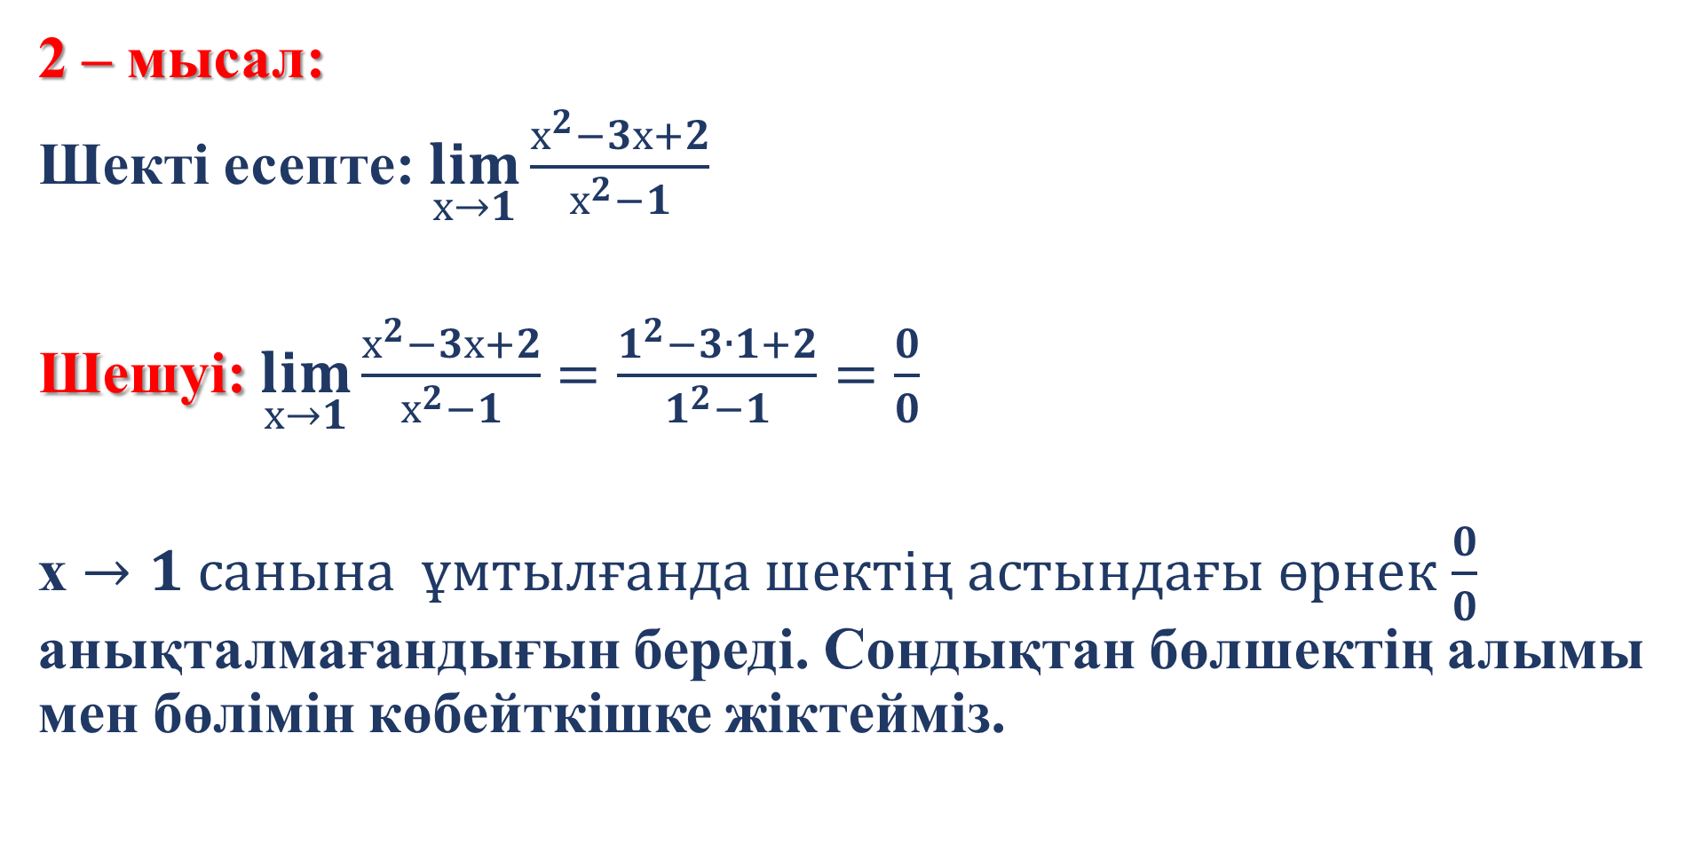
2 – мысал:
Шекті есепте: $\lim_{х→1}{\frac{х^{2}−3х+2}{х^{2}−1}}$
Шешуі: $\lim_{х→1}{\frac{х^{2}−3х+2}{х^{2}−1}}$ $=\frac{1^{2}−3∙1+2}{1^{2}−1}=\frac{0}{0}$
х $→1 санына ұмтылғанда шектің астындағы өрнек$ $\frac{0}{0}$ анықталмағандығын береді. Сондықтан бөлшектің алымы мен бөлімін көбейткішке жіктейміз.

Slide 7
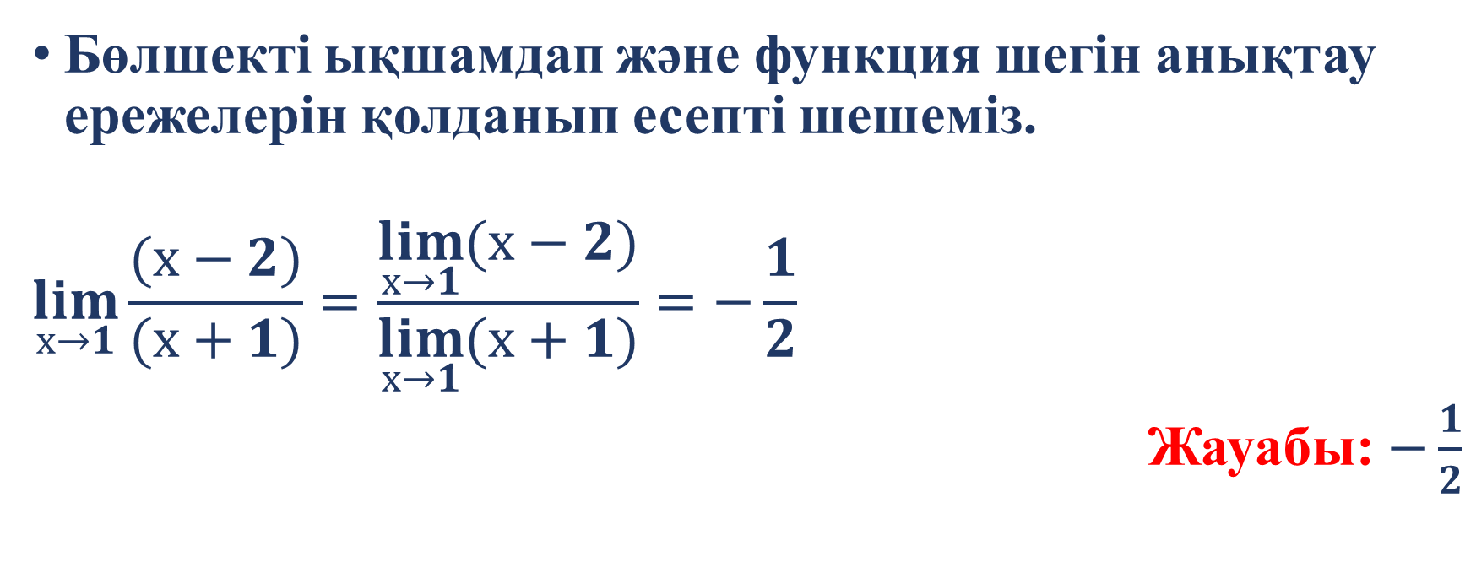
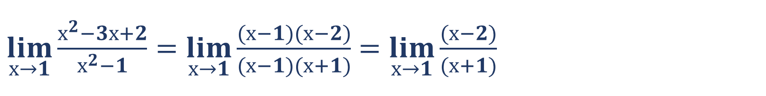
$\lim_{х→1}{\frac{х^{2}−3х+2}{х^{2}−1}}=\lim_{х→1}\frac{(х−1)(х−2)}{(х−1)(х+1)}$ $=\lim_{х→1}\frac{(х−2)}{(х+1)}$
Бөлшекті ықшамдап және функция шегін анықтау ережелерін қолданып есепті шешеміз.
$$\lim_{х→1}\frac{(х−2)}{(х+1)}=\frac{\lim_{х→1}{(х−2)}}{\lim_{х→1}{(х}+1)}=−\frac{1}{2}$$
Жауабы: $−\frac{1}{2}$

Slide 8
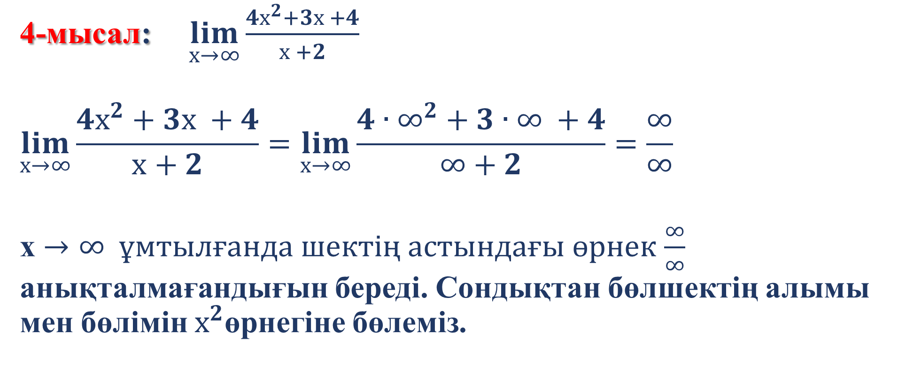

Шектерді есептеуде $\frac{∞}{∞}$ түріндегі анықталмағанды ашу әдісі
4-мысал: $\lim_{х→∞}\frac{{4х}^{2}+3х +4}{х +2}$
$$\lim_{х→∞}\frac{{4х}^{2}+3х +4}{х+2}=\lim_{х→∞}\frac{{4∙∞}^{2}+3∙∞ +4}{∞+2}=\frac{∞}{∞}$$
х $→∞ ұмтылғанда шектің астындағы өрнек$ $\frac{∞}{∞}$ анықталмағандығын береді. Сондықтан бөлшектің алымы мен бөлімін $х^{2}$өрнегіне бөлеміз.

Slide 9
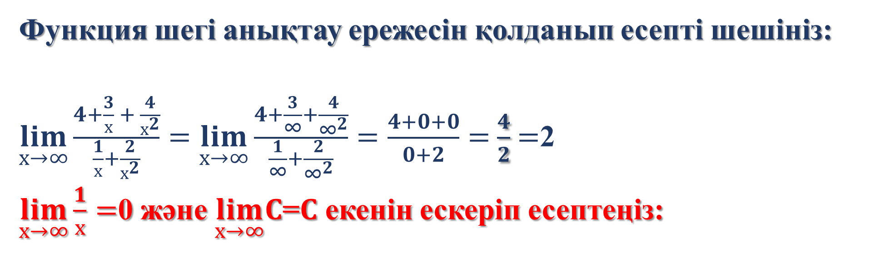
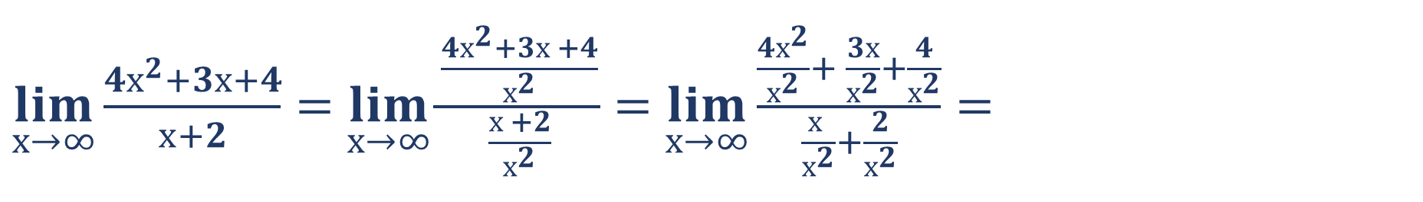
$\lim_{х→∞}\frac{{4х}^{2}+3х+4}{х+2}=$ $\lim_{х→∞}\frac{\frac{{4х}^{2}+3х +4}{х^{2}}}{\frac{х +2}{х^{2}}}$ $=$ $\lim_{х→∞}\frac{\frac{{4х}^{2}}{х^{2}}+ \frac{3х}{х^{2}}+\frac{4}{х^{2}}}{\frac{х }{х^{2}}+\frac{2}{х^{2}}}=$
Функция шегі анықтау ережесін қолданып есепті шешініз:
$\lim_{х→∞}\frac{4+\frac{3}{х} + \frac{4}{х^{2}}}{\frac{1}{х}+\frac{2}{х^{2}}}=\lim_{х→∞}\frac{4+\frac{3}{∞}+\frac{4}{∞^{2}}}{\frac{1}{∞}+\frac{2}{∞^{2}}}=\frac{4+0+0}{0+2}=$ $\frac{4}{2}$ $=$2
$\lim_{х→∞}\frac{1}{х}=$0 және $\lim_{х→∞}C$=$C$ екенін ескеріп есептеңіз:

Slide 10


Қорытынды :
Анықталмағандықты ашудың оңтайлы әдістерін
қолдану арқылы өрнекті түрлендіріп шектерді
есептеуді меңгердіңіздер

